Slide 1

TRƯỜNG TIỂU HỌC QUANG TRUNG
Sách kết nối tri thức với cuộc sống – Lớp 4
Năm học 2024-2025

MÔN: TOÁN
Khái niệm phân số - Tiết 2
Giáo viên: Lê Thị Hường

Slide 2
LUYỆN TẬP

Slide 3
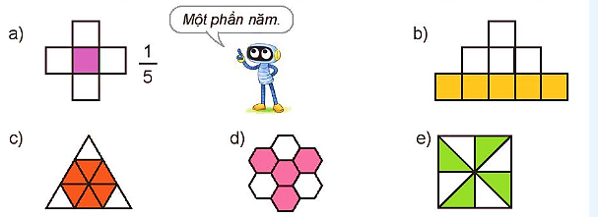
1. Viết rồi đọc phân số chỉ phần đã tô màu trong mỗi hình sau (theo mẫu).
Notes:
HS làm vào bảng con theo cá nhân

Slide 4

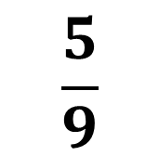
1. Viết rồi đọc phân số chỉ phần đã tô màu trong mỗi hình sau (theo mẫu).
$$\frac{5}{9}$$
Năm phần chín.
Notes:
HS làm vào bảng con

Slide 5
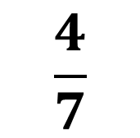
1. Viết rồi đọc phân số chỉ phần đã tô màu trong mỗi hình sau (theo mẫu).
$$\frac{4}{7}$$
Bốn phần bảy.

Slide 6
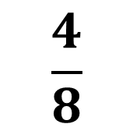
1. Viết rồi đọc phân số chỉ phần đã tô màu trong mỗi hình sau (theo mẫu).
$$\frac{4}{8}$$
Bốn phần tám.

Slide 7

2. Viết phân số.
a) Bảy phần mười chín.
b) Chín phần mười.
c) Mười bảy phần hai mươi ba.
d) Hai mươi lăm phần năm mươi tám.

Slide 8




2. Viết phân số.
a) Bảy phần mười chín: .
b) Chín phần mười: .
c) Mười bảy phần hai mươi ba: .
d) Hai mươi lăm phần năm mươi tám: .
$$\frac{7}{19}$$
$$\frac{9}{10}$$
$$\frac{17}{23}$$
$$\frac{25}{58}$$

Slide 9
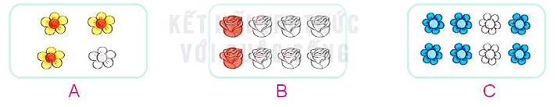
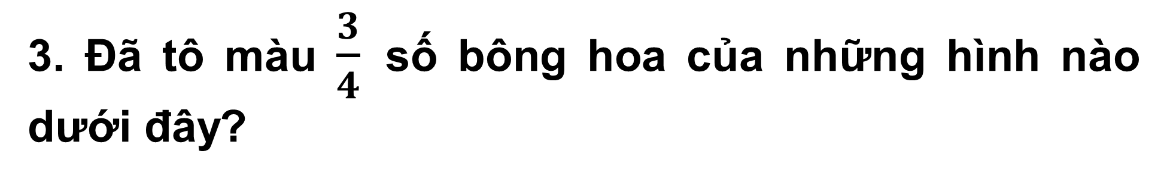
3. Đã tô màu $\frac{3}{4}$ số bông hoa của những hình nào dưới đây?

Slide 10
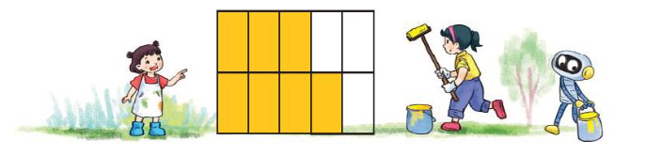
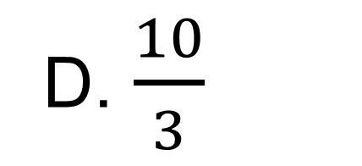
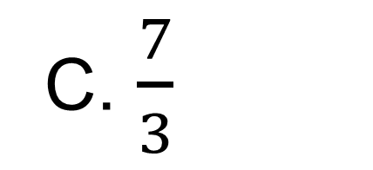
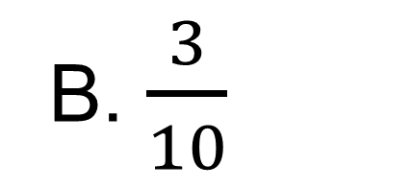
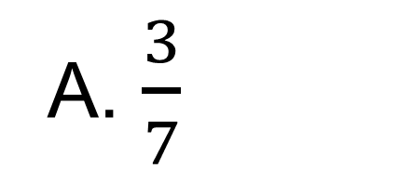
4. Chọn câu trả lời đúng.
a) Phân số chỉ phần bức tường Mai chưa sơn màu là:
A. $\frac{3}{7}$
B. $\frac{3}{10}$
C. $\frac{7}{3}$
D. $\frac{10}{3}$

Slide 11
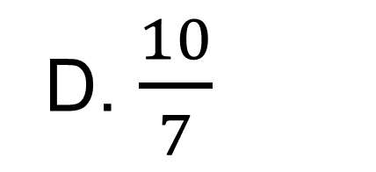
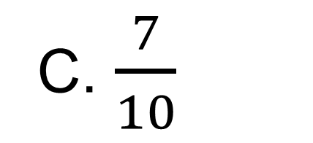
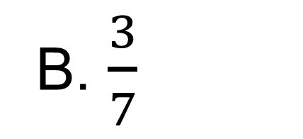
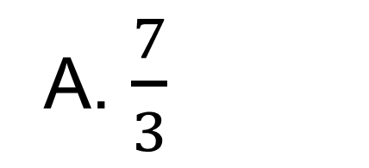
4. Chọn câu trả lời đúng.
a) Phân số chỉ phần bức tường Mai đã sơn màu là:
A. $\frac{7}{3}$
B. $\frac{3}{7}$
C. $\frac{7}{10}$
D. $\frac{10}{7}$

Slide 12
DẶN DÒ
Notes:
Kho ppt Phan Linh_0916.604.268

